Slide 1
Evaluation and Prediction of Cell Phone Sales
Based on Various Techniques
田肇阳 钱成 曹凌微
清华大学附属中学
指导教师：吴昊 王殿军

Slide 2
01
研究背景
研究目的与意义

Slide 3
研究背景
科技发展
消费者
无法看到关键信息
网上购物
购物形式
商店
商家
影响销量
快节奏生活

Slide 4
研究目的
1
对销量的影响因素及大小
1
灰色关联度分析
深度探究
2
每个因素中提高销量的特征
2
C2C模型
以往成果
3
预测销量
3
BP神经网络拟合
没有系统全面地分析影响因素
发现不足
没有明确的得出高销量的特征

Slide 5
流程图
数据处理
数据提取
灰色关联度分析
建立模型
非文本信息
Python提取关键词
原始数据
主成分分析
计数统计
文本信息
Excel统计
信息熵
KNN算法
AHP算法
结论
灵敏度分析
模型优化
线性回归
BP神经网络
应用
（预测销量）
XG Boosting算法
贝叶斯判别
主成分回归

Slide 6
02
模型假设
以对问题作出适当的简化

Slide 7
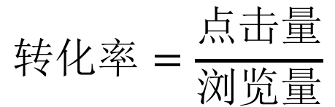
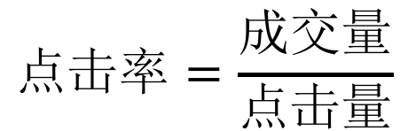

假设
$$点击率=\frac{成交量}{点击量}$$
$$点击率×转化率=成交率$$
成交量
$$转化率=\frac{点击量}{浏览量}$$

Slide 8
03
数据提取与处理
找出最关键独立变量

Slide 9
流程图
数据处理
数据提取
灰色关联度分析
建立模型
非文本信息
Python提取关键词
原始数据
主成分分析
计数统计
文本信息
Excel统计
信息熵
KNN算法
AHP算法
结论
灵敏度分析
模型优化
线性回归
BP神经网络
应用
（预测销量）
XG Boosting
算法
贝叶斯判别
主成分回归

Slide 10
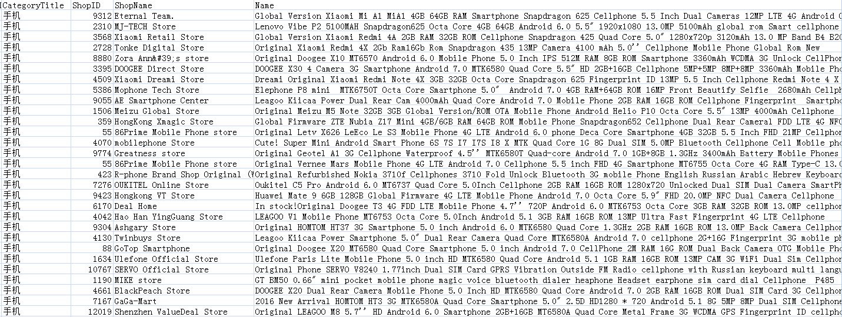
数据提取
利用python从AliExpress中对数据进行关键词提取与分类，并汇入Excel表格中进行汇总处理
请替换
文字内容
请替换文字内容，点击添加相关标题文字，修改文字内容，也可以直接复制你的内容到此。请替换文字内容，点击添加相关标题文字，修改文字内容，也可以直接复制你的内容到此。请替换文字内容，点击添加相关标题文字，修改文字内容，也可以直接复制你的内容到此。
请替换文字内容

Slide 11
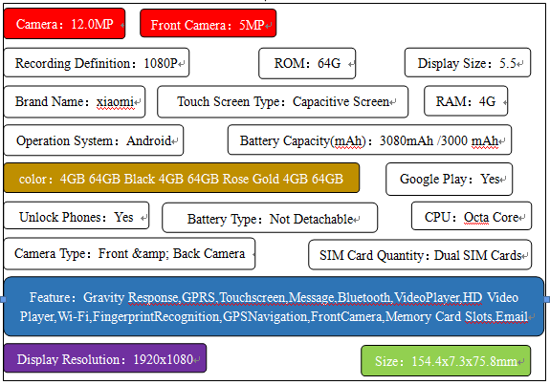
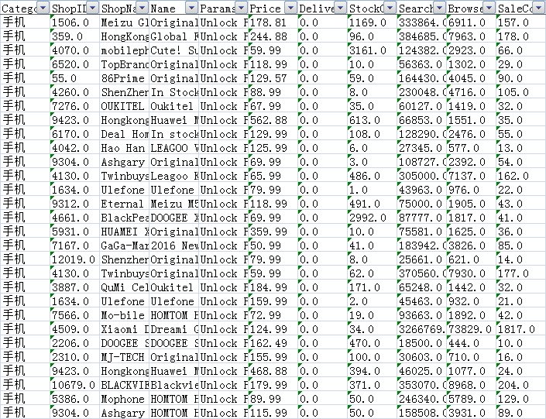
数据提取

Slide 12
灰色关联度分析
以点击率和转化率为目标量利用灰色关联度算法定量探究各个独立变量与点击率和转化率的关联程度
 | Google Play | Battery Type | Battery Capacity(mAh) | Display Resolution | Operation System | SIM Card Quantity
Click Rate | 0.958033 | 0.958033 | 0.54663 | 0.958033 | 0.958033 | 0.958033
Convert Rate | 0.989033 | 0.989033 | 0.563529 | 0.989033 | 0.989033 | 0.989033
 | Recording Definition (P) | Touch Screen Type | RAM(G) | ROM(G) | CPU | Display Size (inches) | Size
Click Rate | 0.958033 | 0.958033 | 0.588991 | 0.337011 | 0.958033 | 0.958033 | 0.771116
Convert Rate | 0.989033 | 0.989033 | 0.570534 | 0.330881 | 0.989033 | 0.989033 | 0.805193
 | Highest camera resolution(MB) | Dual Camera | Front Camera | Brand | Color | Feature | Price
Click Rate | 0.771525 | 0.958033 | 0.958033 | 0.958033 | 0.486192 | 0.958033 | 0.555845
Convert Rate | 0.805639 | 0.989033 | 0.989033 | 0.989033 | 0.499513 | 0.989033 | 0.539377
 | SearchCnt | GoodCommentCount | Score | IsGalleryFeatured | IsHighQuality | CanDesignProduct
Click Rate | 0.752451 | 0.550346 | 0.958033 | 0.958033 | 0.958033 | 0.958033
Convert Rate | 0.722596 | 0.56748 | 0.989033 | 0.989033 | 0.989033 | 0.989033

Slide 13
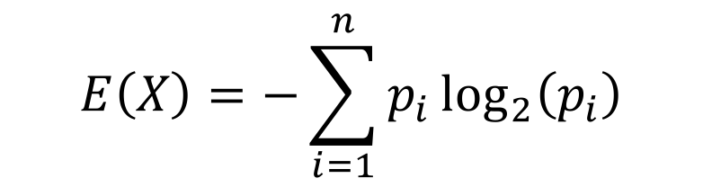
信息熵算法
利用信息熵算法计算各个独立变量相对于点击率与转化率的信息增益，以定量探究各个因素的重要性
$$E\left(X\right)=−\sum_{i=1}^{n}{p_{i}}\log_{2}\left(p_{i}\right)$$

Slide 14
信息熵算法
进行分类分组计算独立变量的信息熵
ROM | Group number in Category Click Rate | 1 | 2 | 3 | 4 | 5
 | 2 | 0 | 3 | 2 | 1 | 0
 | 4 | 5 | 6 | 13 | 7 | 0
 | 8 | 64 | 38 | 63 | 54 | 8
 | 16 | 110 | 89 | 132 | 143 | 36
 | 32 | 64 | 44 | 82 | 63 | 29
 | 64 | 83 | 38 | 62 | 49 | 16
 | 128 | 3 | 4 | 5 | 7 | 0
 | 256 | 0 | 0 | 1 | 0 | 0
 |  |  |  |  | Information entropy
0 | 3 | 2 | 1 | 0 | 1.459148
5 | 6 | 13 | 7 | 0 | 1.89366
64 | 38 | 63 | 54 | 8 | 2.122787
110 | 89 | 132 | 143 | 36 | 2.205866
64 | 44 | 82 | 63 | 29 | 2.242444
83 | 38 | 62 | 49 | 16 | 2.160525
3 | 4 | 5 | 7 | 0 | 1.931295
0 | 0 | 1 | 0 | 0 | 0

Slide 15
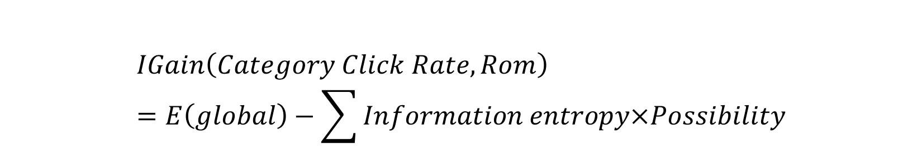
信息熵算法
利用信息熵计算每个独立变量的信息增益进行横向比较，得出相对最重要参量
$$IGain\left(Category Click Rate, Rom\right)=E\left(global\right)−\sum{Information entropy×Possibility}$$
 | Category Click Rate | Category Convert Rate
Global information entropy | 2.200779 | 2.081891
 | Sum of the products | IGain
ROM | 2.174619842 | 0.026159369

Slide 16
信息熵算法
信息增益结果如下，左侧为相对于点击率独立变量重要性排名，右侧为相对于转化率独立变量重要性排名
Comment Count | 0.732792417
Good Comment Count | 0.680453664
Search Count | 0.392386753
Score | 0.173242295
Brand | 0.124112475
Is Gallery Featured | 0.060358001
Battery Capacity(mAh) | 0.050232189
RAM(G) | 0.031072544
Size | 0.028079662
Comment Count | 0.950131659
Good Comment Count | 0.910616696
Search Count | 0.631528548
Score | 0.288394004
Brand | 0.261397755
Is Gallery Featured | 0.220147548
Battery Capacity(mAh) | 0.102065066
Highest camera resolution | 0.067310002

Slide 17


主成分分析
主成分分析对数据再次进行处理，减少参量而尽量多保留原始数据信息
利用上述公式对数据进行标准化，并计算得主成分回归特征向量如下
5.830569 | 2.108099 | 2.023791 | 1.548141 | 1.270862 | 1.142889 | 1.079039
0.984911 | 0.973456 | 0.896728 | 0.878234 | 0.848337 | 0.823186
0.770015 | 0.68834 | 0.646611 | 0.571062 | 0.49684 | 0.465049 | 0.413485
0.364857 | 0.324523 | 0.276729 | 0.245753 | 0.200672 | 0.127823

Slide 18
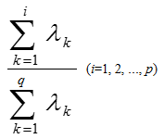
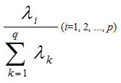
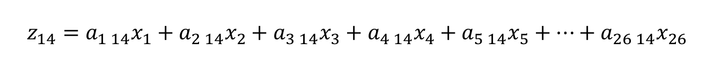

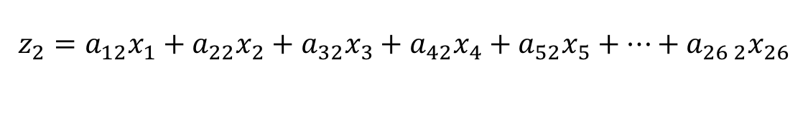
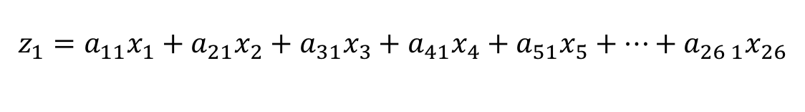
主成分分析
利用上述公式计算总贡献率，选取前14个主成分（其贡献率超过80%），进而探究每个独立变量在这些主成分中的系数相对大小，判断其重要程度进行排名
$$z_{1}=a_{11}x_{1}+a_{21}x_{2}+a_{31}x_{3}+a_{41}x_{4}+a_{51}x_{5}+…+a_{26 1}x_{26}$$
$$z_{2}=a_{12}x_{1}+a_{22}x_{2}+a_{32}x_{3}+a_{42}x_{4}+a_{52}x_{5}+…+a_{26 2}x_{26}$$
$$…$$
$$z_{14}=a_{1 14}x_{1}+a_{2 14}x_{2}+a_{3 14}x_{3}+a_{4 14}x_{4}+a_{5 14}x_{5}+…+a_{26 14}x_{26}$$

Slide 19
04
模型建立
定性结论与模型深度分析

Slide 20
流程图
数据处理
数据提取
灰色关联度分析
建立模型
非文本信息
Python提取关键词
原始数据
主成分分析
计数统计
文本信息
Excel统计
信息熵
KNN算法
AHP算法
结论
灵敏度分析
模型优化
线性回归
BP神经网络
应用
（预测销量）
XG Boosting
算法
贝叶斯判别
主成分回归

Slide 21

权重确定方法
P₁
P₂
P₃
Target Layer (RAM)
C₁
C₂
C₃
C₄
C₅
Scheme Layer(Click Rate)
$$Aw=λw$$

Slide 22
权重确定方法
中等的屏幕清晰度手机中销售量较高和较低的占比都较大

Slide 23
基础统计
线性回归
Click Rate | Convert Rate
0.115124 | 0.162528
KNN 算法

Slide 24
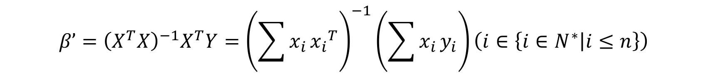

线性回归
$$y_{n}=β_{0}+β_{1}x_{1}+β_{2}x_{2}+β_{3}x_{3}+β_{4}x_{4}+β_{5}x_{5}+β_{6}x_{6}\left(n∈\left\{1,2\right\}\right)$$
$$β’={\left(X^{T}X\right)}^{−1}X^{T}Y={\left(\sum{x_{i}}{x_{i}}^{T}\right)}^{−1}\left(\sum{x_{i}}y_{i}\right)\left(i∈\left\{i∈N^{∗} | i≤n\right\}\right)$$
$$P\left\{{\hat{θ}}_{1}<θ<{\hat{θ}}_{2}\right\}=1−α$$
$$P\left\{{\hat{β}}_{n 1}<β<{\hat{β}}_{n 2}\right\}=1−α \left(n∈\left\{n∈N^{∗} | n≤2\right\}\right)$$

Slide 25
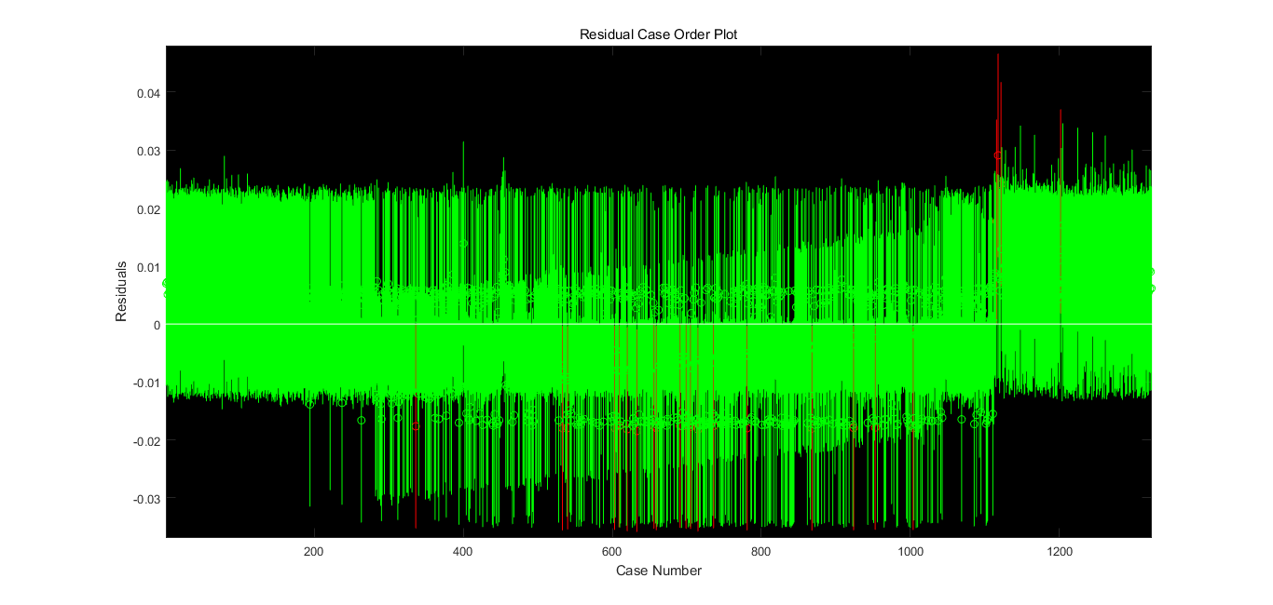
线性回归
由图可见异常值较少

Slide 26
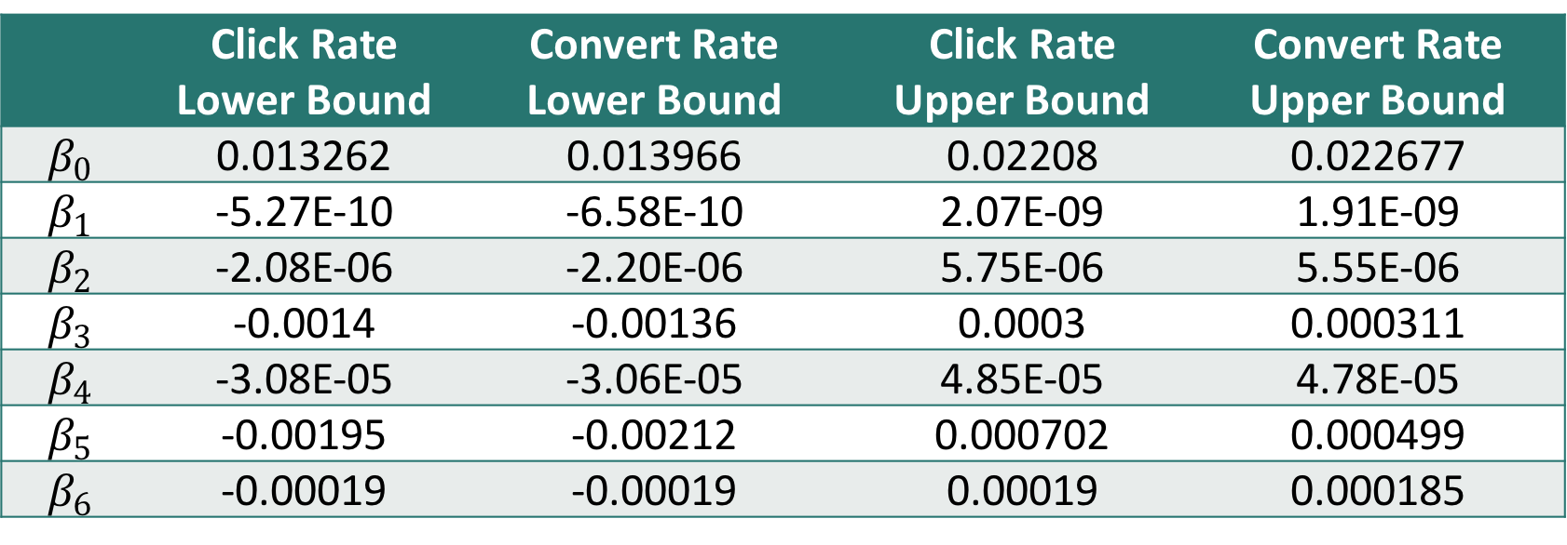
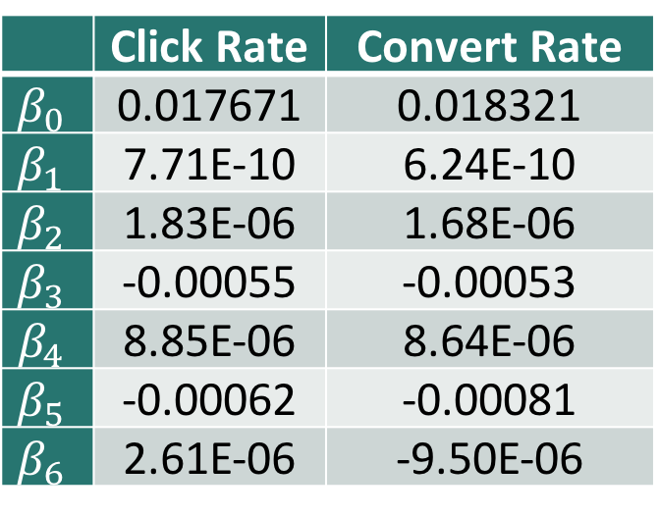
线性回归
 | Click Rate | Convert Rate
$$β_{0}$$ | 0.017671 | 0.018321
$$β_{1}$$ | 7.71E-10 | 6.24E-10
$$β_{2}$$ | 1.83E-06 | 1.68E-06
$$β_{3}$$ | -0.00055 | -0.00053
$$β_{4}$$ | 8.85E-06 | 8.64E-06
$$β_{5}$$ | -0.00062 | -0.00081
$$β_{6}$$ | 2.61E-06 | -9.50E-06
线性回归相关系数不足够高到进行下一步分析
Click Rate | Convert Rate
0.115124 | 0.162528
 | Click Rate Lower Bound | Convert Rate Lower Bound | Click Rate Upper Bound | Convert Rate Upper Bound
$$β_{0}$$ | 0.013262 | 0.013966 | 0.02208 | 0.022677
$$β_{1}$$ | -5.27E-10 | -6.58E-10 | 2.07E-09 | 1.91E-09
$$β_{2}$$ | -2.08E-06 | -2.20E-06 | 5.75E-06 | 5.55E-06
$$β_{3}$$ | -0.0014 | -0.00136 | 0.0003 | 0.000311
$$β_{4}$$ | -3.08E-05 | -3.06E-05 | 4.85E-05 | 4.78E-05
$$β_{5}$$ | -0.00195 | -0.00212 | 0.000702 | 0.000499
$$β_{6}$$ | -0.00019 | -0.00019 | 0.00019 | 0.000185

Slide 27
05
模型优化
优化算法与模型定量结论

Slide 28
流程图
数据处理
数据提取
灰色关联度分析
建立模型
非文本信息
Python提取关键词
原始数据
主成分分析
计数统计
文本信息
Excel统计
信息熵
KNN算法
AHP算法
结论
灵敏度分析
模型优化
线性回归
BP神经网络
应用
（预测销量）
XG Boosting
算法
贝叶斯判别
主成分回归

Slide 29
主成分回归
$${y_{n}}^{∗}=β_{1}′z_{1}+β_{2}′z_{2}+β_{3}′z_{3}+…+β_{14}′z_{14}\left(n∈\left\{n∈N^{∗} | n≤2\right\}\right)$$
$$y_{n}=β_{0}+β_{1}x_{1}+β_{2}x_{2}+β_{3}x_{3}+…+β_{26}x_{26}\left(n∈\left\{1,2\right\}\right)$$
Click Rate | Convert Rate
0.805032 | 0.826614

Slide 30
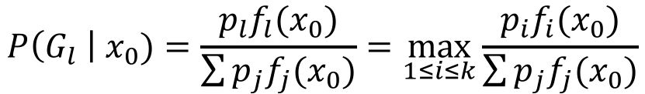
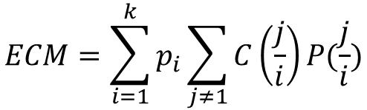
贝叶斯判别
$$P\left(G_{l} \right| x_{0})=\frac{p_{l}f_{l}(x_{0})}{\sum{p_{j}f_{j}(x_{0})}}=\max_{1≤i≤k}{\frac{p_{i}f_{i}(x_{0})}{\sum{p_{j}f_{j}(x_{0})}}}$$
$$ECM=\sum_{i=1}^{k}{p_{i}\sum_{j≠1}{C\left(\frac{j}{i}\right)P(\frac{j}{i})}}$$

Slide 31
贝叶斯判别
 | Category 1 | Category 2 | Category 3 | Category 4
0.125 | 2 | 0 | 0 | 0
0.5 | 7 | 0 | 0 | 1
1 | 49 | 0 | 1 | 7
1.5 | 1 | 0 | 0 | 0
2 | 91 | 0 | 15 | 25
3 | 41 | 1 | 64 | 19
4 | 1 | 13 | 68 | 2
6 | 0 | 11 | 22 | 0
8 | 0 | 0 | 1 | 0
低清晰度有一个较低的转化率。高相机清晰度的手机展示出了更好的销售情况。

Slide 32
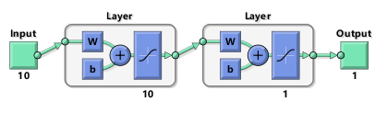
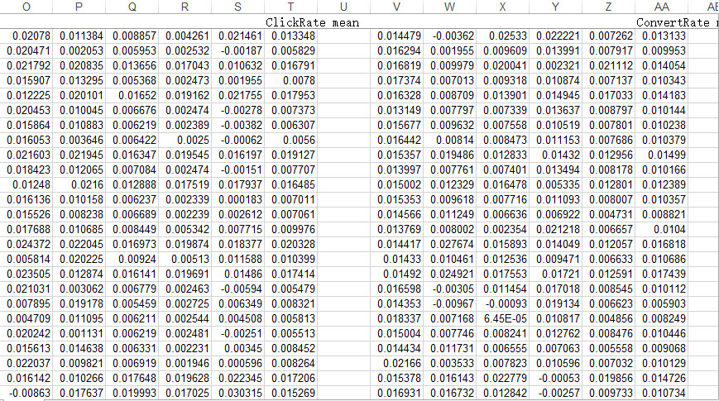
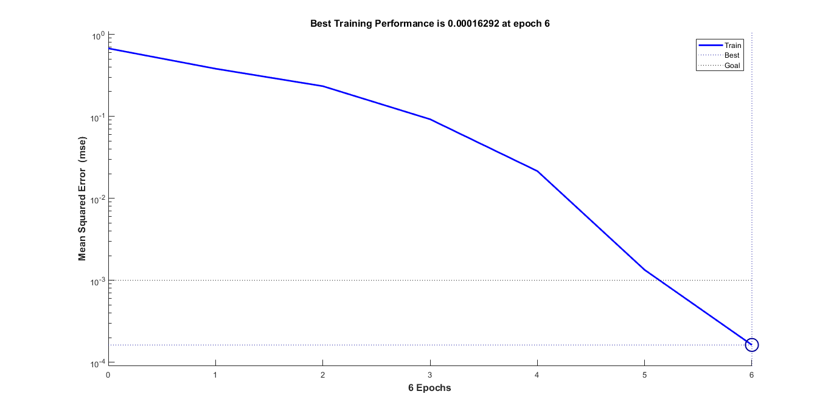
BP神经网络
10层的层数用时较少，同时结果效果良好，训练表现也在逐渐提升。
表中部分数据的误差低于1%

Slide 33
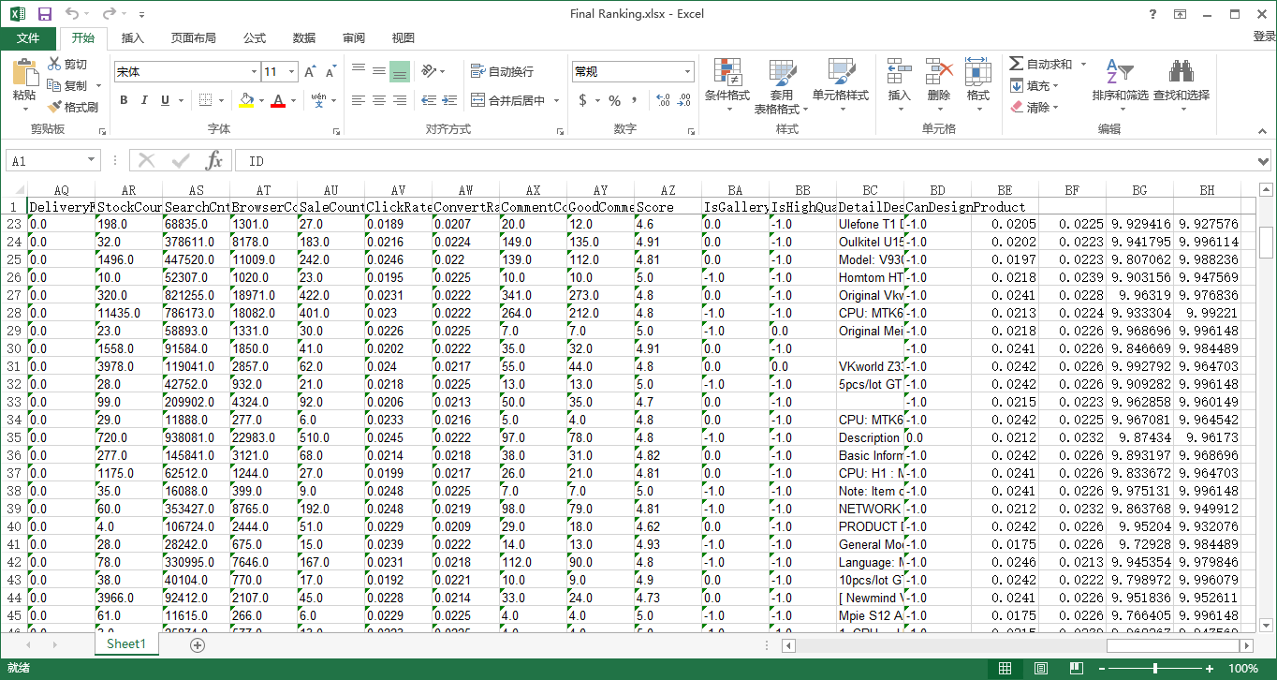
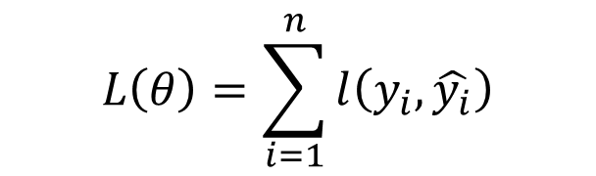
XG Boost 算法
$$L\left(θ\right)=\sum_{i=1}^{n}{l\left(y_{i},\hat{y_{i}}\right)}$$
组合几个弱学习器成为强学习器，通过最小化损失函数和误差。

Slide 34
06
模型应用
未知数据的模型预测

Slide 35
流程图
数据处理
数据提取
灰色关联度分析
建立模型
非文本信息
Python提取关键词
原始数据
主成分分析
计数统计
文本信息
Excel统计
信息熵
KNN算法
AHP算法
结论
灵敏度分析
模型优化
线性回归
BP神经网络
应用
（预测销量）
XG Boosting
算法
贝叶斯判别
主成分回归

Slide 36
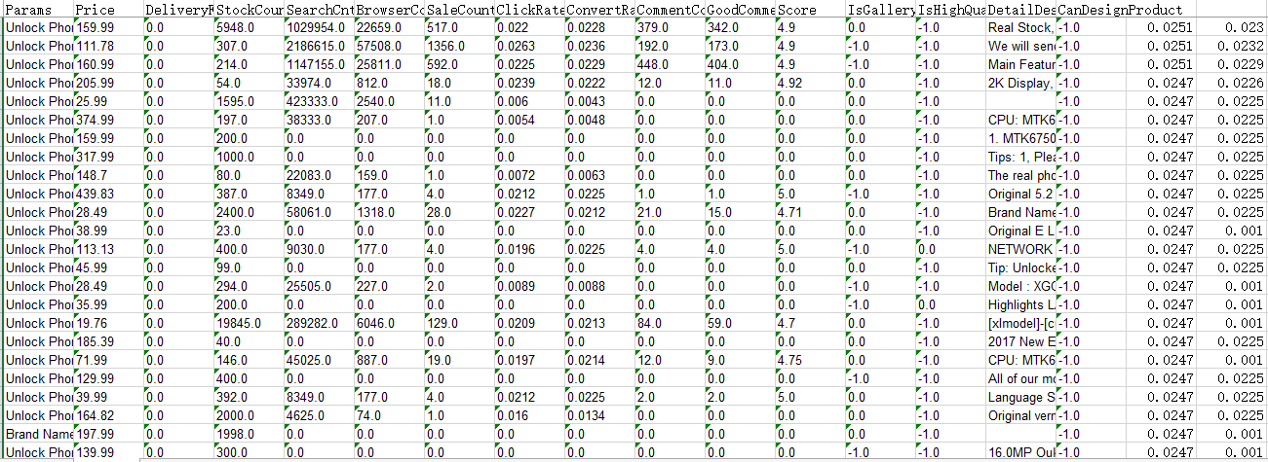
应用——预测手机销量

Slide 37
07
灵敏度分析
模型稳定性检验

Slide 38
流程图
数据处理
数据提取
灰色关联度分析
建立模型
非文本信息
Python提取关键词
原始数据
主成分分析
计数统计
文本信息
Excel统计
信息熵
KNN算法
AHP算法
结论
灵敏度分析
模型优化
线性回归
BP神经网络
应用
（预测销量）
XG Boosting
算法
贝叶斯判别
主成分回归

Slide 39
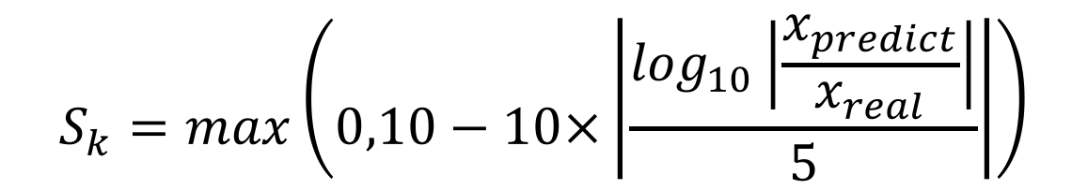
灵敏度分析
对BP神经网络的结果进行精准度评估打分：
$$S_{k}=max\left(0,10−10×\left|\frac{\log_{10}\left|\frac{x_{predict}}{x_{real}}\right|}{5}\right|\right)$$
点击率：9.81
转化率：9.74

Slide 40
灵敏度分析
主成分回归：1%
上下浮动1%
原始数据
贝叶斯判别：0
BP神经网络：大约1%

Slide 41
08
结论综述
优势，应用与价值

Slide 42
流程图
数据处理
数据提取
灰色关联度分析
建立模型
非文本信息
Python提取关键词
原始数据
主成分分析
计数统计
文本信息
Excel统计
信息熵
KNN算法
AHP算法
结论
灵敏度分析
模型优化
线性回归
BP神经网络
应用
（预测销量）
XG Boosting
算法
贝叶斯判别
主成分回归

Slide 43
发现与结论
数据分析与处理优化发现：
首选因素
公众对屏幕分辨率与像素敏感度不高，高分辨率与高像素反而不会吸引消费者，生产时应更注意成本降低
不敏感因素
RAM,ROM,CPU可成为生产时质量提高的首选

Slide 44
方法与优化结论
定性分析
AHP算法可对独立变量重要程度进行直观的定性展现，帮助生产商进行辅助分析
因素排名
主成分分析，神经网络等定量数据处理方法分析独立变量，探究大众需求，得出了重要因素的具体排名
定量优化
优化模型对手机具体特征对销量的影响进行了定量分析，其结论对具体产品制造进行了指导优化
应用与优化模型可以成功高效的预测销量，有着重要的实际应用价值
应用价值

Slide 45
感谢倾听
以下是提问环节
田肇阳 钱成 曹凌微
清华大学附属中学
指导教师：吴昊 王殿军

